Slide 1

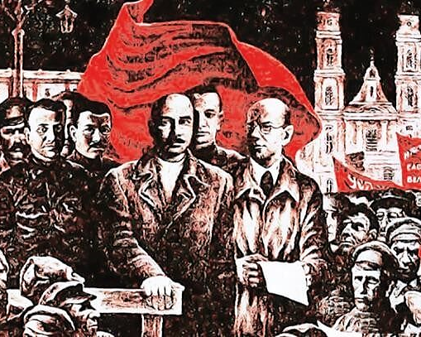
СТАНОВЛЕНИЕ БЕЛОРУССКОЙ НАЦИОНАЛЬНОЙ ГОСУДАРСТВЕННОСТИ В 1917-1920 ГГ.
35
История Беларуси (подготовительный курс)
Ситник П.В.
2020

Slide 2
Программа
Созыв Всебелорусского съезда (декабрь 1917 г.), его решения и роспуск.
Провозглашение Белорусской Народной Республики (БНР). Деятельность Рады БНР.
Образование Социалистической Советской Республики Беларуси (ССРБ). Д.Ф. Жилунович, А.Г.Червяков.
I Всебелорусский съезд Советов (февраль 1919 г.) и его решения.
Образование Социалистической Советской Республики Литвы и Беларуси (Лит- бел).
Декларация о провозглашении независимости ССРБ 31 июля 1920 г.

Slide 3
Созыв Всебелорусского съезда (декабрь 1917 г.), его реше- ния и роспуск
Направления белорусского национального движения по вопросу создания белорусской национальной государственности в конце 1917 г.
 | Леворадикальное (социалистическое) | Либерально-буржуазное
Политические силы | Белорусская социал-демокра- тическая рабочая партия, Бе- лорусский областной комитет, Белорусский национальный комиссариат. | Великая белорусская рада
Программа создания бе- лорусской национальной государственности | Создание белорусской нацио- нальной государственности на советской основе | Создание белорусской нацио- нальной государственности на белорусской основе

Slide 4
Созыв Всебелорусского съезда (декабрь 1917 г.), его реше- ния и роспуск
Отношение соседних государств к созданию белорусской национальной государственности
Украина
  Началась украинизация южной части Беларуси, по- лученной в соответствии с Брестским мирным дого- вором.
Литва
  Претендовала на присоединение западных регионов Беларуси к Литве.
Польша
  Стремилась к воссозданию Речи Посполитой в гра- ницах 1772 г.

Slide 5
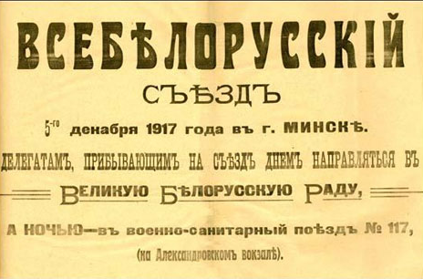
Созыв Всебелорусского съезда (декабрь 1917 г.), его реше- ния и роспуск
Информационный плакат, который в канун съезда был вывешен на минских вокзалах и улицах
В таких сложных условиях национально-демократические деятели наметили открытие в Минске 5 декабря 1917 г. I Всебелорусского съезда. Но в этот день прибыло только 300 де- легатов. Их прибытие продолжалось вплоть до 15 декабря 1917 г. Всего на съезд приехали 1872 делегата с правом решающего и совещательного голоса.

Slide 6
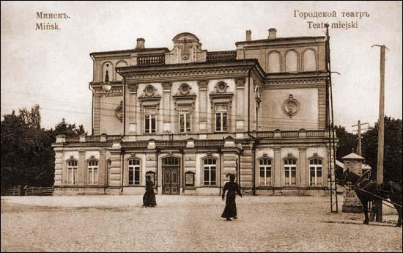
Созыв Всебелорусского съезда (декабрь 1917 г.), его реше- ния и роспуск
Здание Минского городского театра, в котором работал I Всебелорусский съезд
7 декабря 1917 г. съезд был объявлен официально открытым. Но только 15-18 декабря 1917 г. съезд в полном составе смог приступить к обсуждению главного вопроса – организации краевой власти и проблемы самоопределения белорусского народа. Делегаты съезда приня- ли решение создать из своего состава Всебелорусский Совет крестьянских, рабочих и сол- датских депутатов и передать ему всю власть в крае. Тем самым не признавались органы советской власти.

Slide 7
Созыв Всебелорусского съезда (декабрь 1917 г.), его реше- ния и роспуск
Основные взгляды на причины роспуска большевиками I Всебелорусского съезда
Всебелорусский съезд был распущен за попытку ликвидировать советскую власть и от- странить большевиков от управления краем.
Присутствующие на съезде 1872 делегата не представляли весь бело-русский народ. Вы- боры делегатов народом не проводились.
Делегаты съезда, признавая власть большевиков в России, считали, что на территории Бе- ларуси должна была существовать буржуазная власть, независимая от СНК РСФСР и от Советской России.
Шла борьба между сторонниками буржуазно-реформистского и революционно-социалис- тического направления развития Беларуси.
СНК Западной области и фронта ночью 18 декабря 1917 г. распустил съезд. Часть делега- тов, которая не была арестована, на нелегальном заседании передала краевую власть Ис- полкому Рады Всебелорусского съезда.

Slide 8
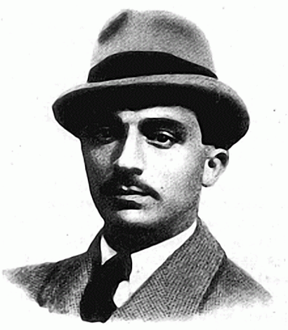
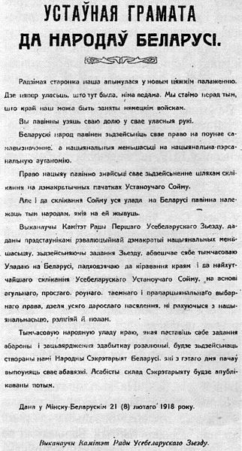
Провозглашение Белорусской Народной Республики (БНР). Деятельность Рады БНР
1-я Уставная грамота
И.Воронко
В условиях наступления германских войск руководители Облис- комзапа в ночь на 19 февраля 1918 г. оставили Минск. Власть взял в свои руки Исполком Рады Всебелорусского съезда. 21 февраля 1918 г. он обратился к народу Беларуси с 1-й Уставной грамотой, в которой провозгласил себя временной властью на территории Беларуси. Исполнительным органом, правительст- вом стал Народный секретариат во главе с И.Воронко. В грамоте провозглашалось право белорусского народа, как и других наро- дов, на самоопределение.

Slide 9
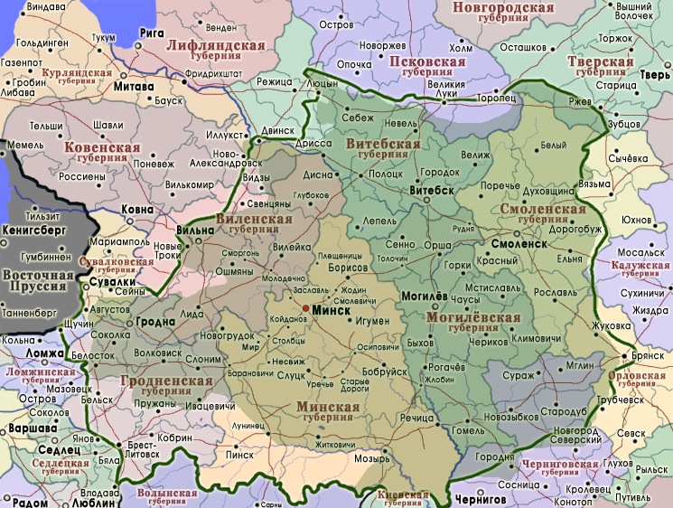
Провозглашение Белорусской Народной Республики (БНР). Деятельность Рады БНР
Провозглашённые границы БНР
9 марта 1918 г. Исполком Рады принял 2-ю Уставную грамоту, в которой провозглашались создание на этнической территории Беларуси Белорусской Народной Республики (БНР), демократические свободы, равенство языков народов Беларуси, ликвидация частной соб- ственности на землю и передача её без выкупа крестьянам, 8-часовой рабочий день.

Slide 10
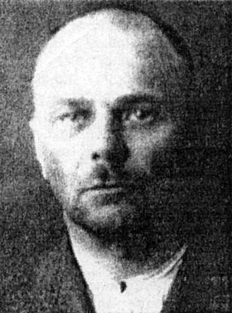
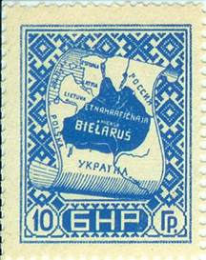
Провозглашение Белорусской Народной Республики (БНР). Деятельность Рады БНР
Почтовая марка БНР.
1918 г.
Я.Середа
18 марта 1918 г. Исполком Рады Всебелорусского съезда был реорганизован в Раду БНР как высший законодательный орган государственной власти на территории Беларуси. Пре- зидиум Рады возглавил Я.Середа.

Slide 11

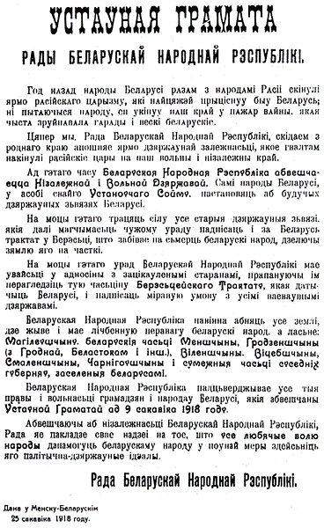

Провозглашение Белорусской Народной Республики (БНР). Деятельность Рады БНР
3-я Уставная грамота
Флаг БНР
Герб БНР
25 марта 1918 г. Рада БНР приняла 3-ю Уставную грамоту, ко- торой провозглашалась независимость БНР в этнографичес- ких границах проживания белорусов. Национальными деяте- лями в качестве государственного флага был принят бело- красно-белый флаг. Вместе с гербом «Погоня» - гербом Вели- кого княжества Литовского - он стал государственным симво- лом БНР.

Slide 12
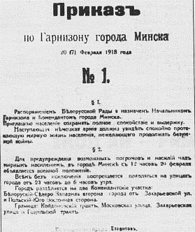
Провозглашение Белорусской Народной Республики (БНР). Деятельность Рады БНР
Приказ коменданта города Езовитова
(назначен Радой БНР), призывающий
минчан встретить оккупантов "мирно"
Рада БНР пробовала реализовать независимость государства при помощи внешних сил, что было её ошибкой. 25 апреля 1918 г. она направила телеграмму германскому кайзеру Вильгельму II, в которой высказалась благодарность «за освобождение Беларуси из-под тяжёлого гнёта чужого господствующего издевательства и анархии». «Только под защитой Германской империи видит край свою добрую судьбу в будущем», - отмечалось в теле- грамме. Но руководство Германии официально БНР не признало. Не признали её и стра- ны Антанты.

Slide 13
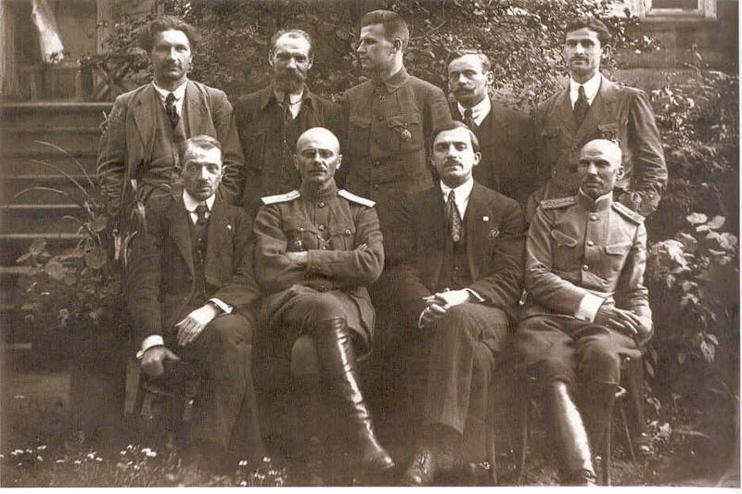
Провозглашение Белорусской Народной Республики (БНР). Деятельность Рады БНР
Народный секретариат БНР. Минск. 1918 г.
В полном смысле слова БНР государством не являлась. Образование самостоятельного государства предусматривает не только его провозглашение, но и функционирование реальной системы органов власти, осуществление конкретных внешних и внутриполити- ческих функций. На оккупированной территории Беларуси основные вопросы государст- венного уровня решались не Радой и народным секретариатом БНР, а германской военной администрацией.

Slide 14
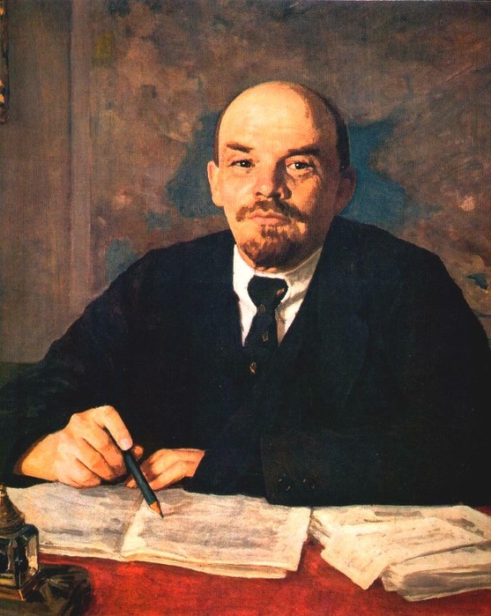
Образование Социалистической Советской Республики Бе- ларуси (ССРБ)
В.И.Ленин. Сентябрь 1918 года.
Худ. А.Михайловский
Активизировавшееся движение за самоопределение белорусского народа, которое воплотилось в провозг- лашении БНР, вынудило большевистское руководст- во принять решение о создании белорусского госу- дарства на советской основе. В конце декабря 1918 г. ЦК РКП(б) под влиянием В.И.Ленина, признававшего за белорусским народом право на национальное са- моопределение и самостоятельное государственное существование, высказался за необходимость созда- ния Социалистической Советской Республики Бела- руси.

Slide 15
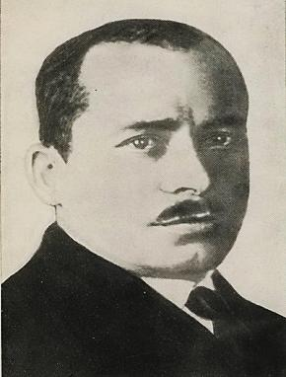
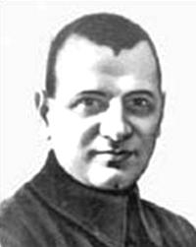
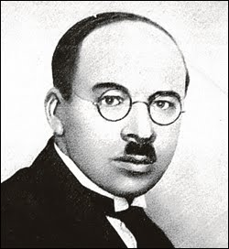
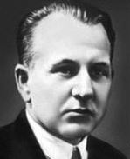
Образование Социалистической Советской Республики Бе- ларуси (ССРБ)
Пути решения вопроса о создании белорусской государственности
Создание белорусской советской республики и установление ею тес- ных связей с Российской Советской Федеративной Социалистической Республикой (РСФСР)
Непризнание существования бело- русской нации. Отсутствие необхо- димости создания самостоятельных национальных республик
Белорусский националь- ный комиссариат (Белнацком)
  А.Червяков
Облискомзап
  А.Мясников
Центральное бюро белорусских секций РКП(б)
  З.Жилунович
Облискомзап
  В.Кнорин

Slide 16

Образование Социалистической Советской Республики Бе- ларуси (ССРБ)
Причины принятия решения об образовании ССРБ
Стремление белорусского народа к созданию своей государственности
Требования некоторых политических партий и организаций в решении бело- русского вопроса
Наличие самопровозглашённой БНР
Необходимость укрепления и расширения завоеваний социалистической револю- ции в мировом масштабе
24 декабря 1918 г. ЦК РКП(б) принял постановление об образовании Советской Социа- листической Республики Беларуси (ССРБ).

Slide 17
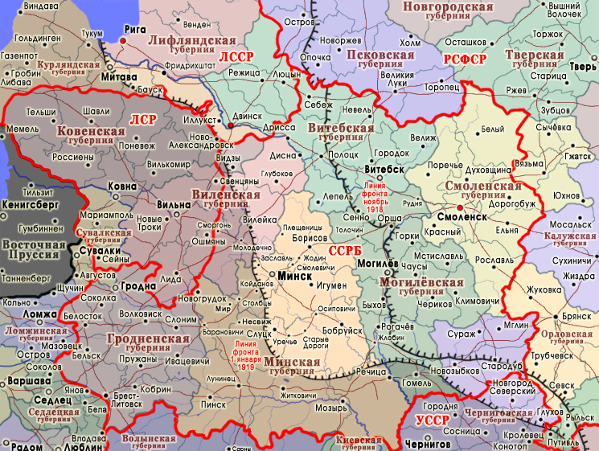
Образование Социалистической Советской Республики Бе- ларуси (ССРБ)
Границы ССРБ
30 декабря в Смоленске открылась VI Северо-Западная областная конференция РКП(б). Она приняла резолюцию о провозглашении «самостоятельной Советской Социалистичес- кой Республики Беларуси» в границах Витебской, Гродненской, Минской, Могилёвской и Смоленской губерний.

Slide 18
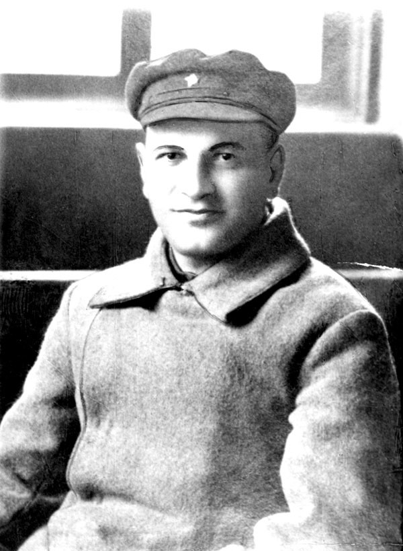
Образование Социалистической Советской Республики Бе- ларуси (ССРБ)
А.Мясников
VI Северо-Западная областная конференция РКП(б) объявила себя I съездом Коммунистической партии (большевиков) Беларуси (КП(б)Б) и выбрала руководя- щий орган - Центральное бюро КП(б)Б. Коммунистичес- кую партию большевиков Беларуси в то время возглав- лял А.Мясников.

Slide 19
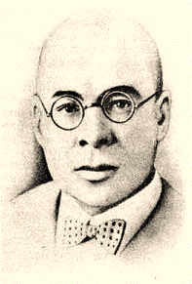
Образование Социалистической Советской Республики Бе- ларуси (ССРБ)
З.Жилунович
Жилунович Змитер Фёдорович (Тишка Гартный) (1887-1937) - бе- лорусский советский писатель и общественный деятель, акаде- мик АН БССР. Принимал участие в революции 1905-1907 гг. Пос- ле Октябрьской революции работал секретарём Белнацкома при правительстве РСФСР. С 1 января по 3 февраля возглавлял Вре- менное рабоче-крестьянское правительство Беларуси.
1 января 1919 г. было сформировано Временное рабоче- крестьянское советское правительство Беларуси во главе с З.Жилуновичем. По радио был объявлен Манифест о провозглашении ССРБ. Рада БНР объявлялась вне зако- на. 5 января 1919 г. правительство ССРБ и ЦБ КП(б)Б пе- реехали из Смоленска в Минск, который с этого времени стал столицей ССРБ.

Slide 20


I Всебелорусский съезд Советов (февраль 1919 г.) и его ре- шения
Герб ССРБ
Флаг ССРБ
2-3 февраля 1919 г. состоялся I Всебелорусский съезд Советов. Его делегаты приняли Конституцию ССРБ, а также утвердили герб и флаг республики. В соответствии с Консти- туцией ССРБ высшая власть в республике принадлежала съезду Советов Беларуси. В пе- риод между съездами её осуществлял Центральный Исполнительный Комитет (ЦИК) ССРБ. Конституция определяла основные задачи государства, провозгласила демократи- ческие права и свободы граждан, отменила частную собственность на землю, леса, недра и воду, объявила переход их в общее государственное пользование.

Slide 21
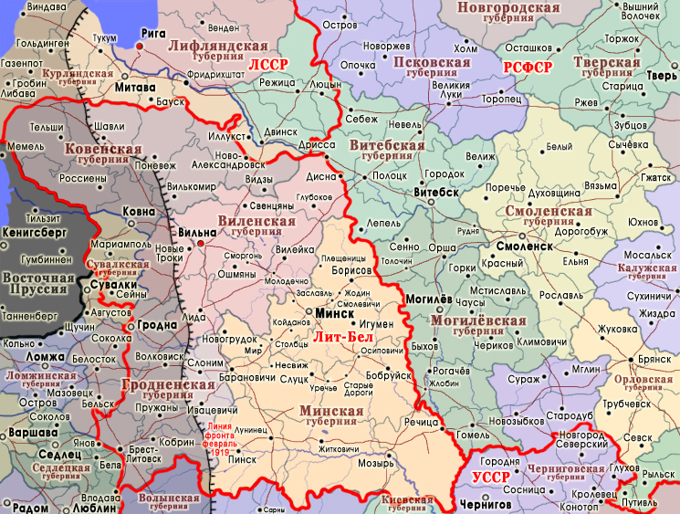
Образование Социалистической Советской Республики Литвы и Беларуси (Литбел)
ССРЛиБ (ЛитБел)
Угроза интервенции со стороны Польши вынудила советское руководство объединить ССРБ с Литовской ССР. 16 января 1919 г. ЦК РКП(б) принял решение включить Витебскую, Могилёвскую и Смоленскую губернии в состав РСФСР, а на основе Минской, Гродненской, Виленской и Ковенской губерний провозгласить Социалистическую Советскую Республику Литвы и Беларуси (ЛитБел).

Slide 22
Образование Социалистической Советской Республики Литвы и Беларуси (Литбел)
ССРЛиБ (ЛитБел)
Первый Всебелорусский съезд Советов принял решение об объединении в одно государ- ство ССРБ и Литовской ССР. Такое же решение принял и I съезд Советов Литвы в февра- ле 1919 г. 27 февраля 1919 г. были созданы ЦИК и СНК ЛитБел. В состав этого государства вошли Минская, Гродненская, Виленская, Ковенская и часть Сувалковской губерний с бо- лее чем 4-миллионным населением. Столицей ССРЛиБ стал г. Вильно. Но уже в августе 1919 г. территория ССРЛиБ была захвачена Польшей.

Slide 23
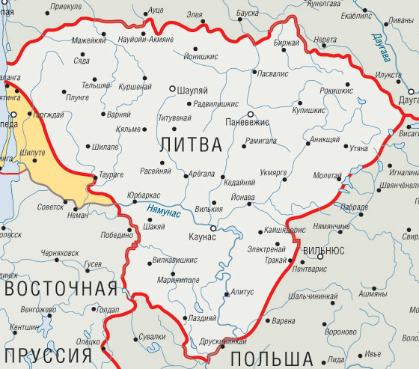
Декларация о провозглашении независимости ССРБ 31 ию- ля 1920 г.
Литва в 1920 г.
Летом 1920 г. после освобождения Беларуси от польских интервентов, возник вопрос о восстановлении на её территории советской государственности. 12 июля 1920 г. РСФСР признал Литву и заключила с ней мирный договор. Необходимость в сохранении ЛитБел отпала.

Slide 24
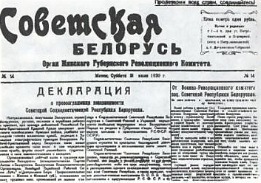
Декларация о провозглашении независимости ССРБ 31 ию- ля 1920 г.
Газета «Советская Белорусь» с текстом Декларации о провозглашении независимости ССРБ
31 июля 1920 г. в Минске состоялось совместное заседание представителей партий и об- щественных организаций, на котором была принята «Декларация о провозглашении неза- висимости Советской Социалистической Республики Беларусь». Произошло второе прово- зглашение советской республики на территории Беларуси. Декларация подтвердила вос- становление социалистических основ общественного и государственного строя в Белару- си, провозглашённых в Манифесте 1 января 1919 г.

Slide 25
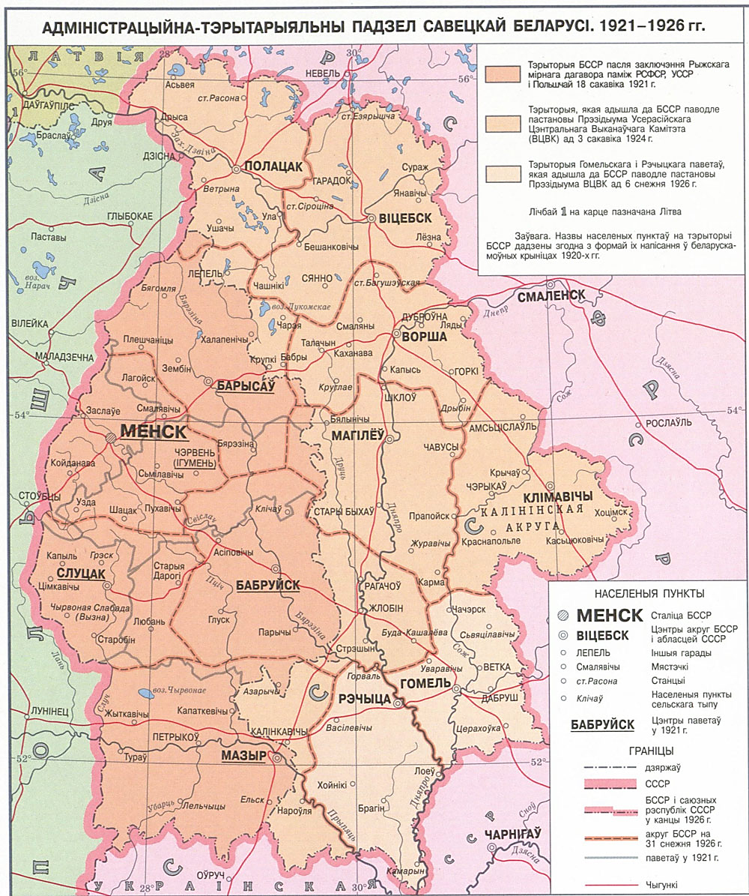
Декларация о провозглашении независимости ССРБ 31 ию- ля 1920 г.
Второе провозглашение ССРБ
Советская Беларусь восстанавливалась в грани- цах шести уездов Минской губернии (Минский, Борисовский, Бобруйский, Игуменский, Слуцкий и Мозырьский) с населением немногим более 1,5 млн человек.

Slide 26
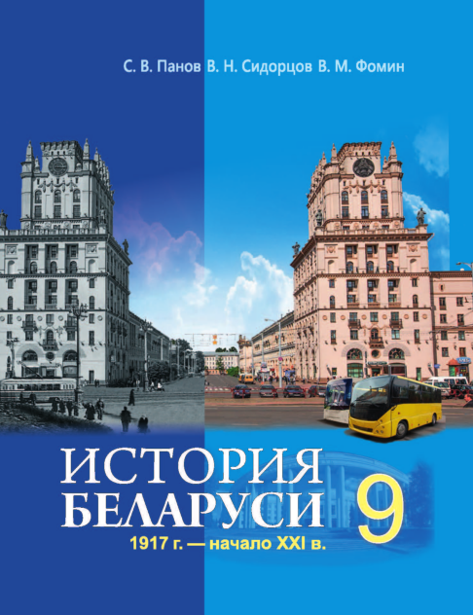
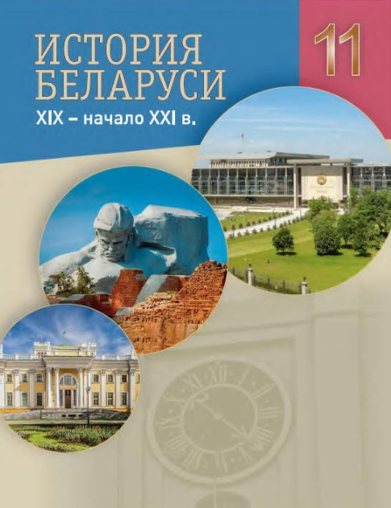
Литература
Панов С.В. и др. История Беларуси. 1917г. – начало XXI в.: Учеб- ное пособие для 9 класса. – Минск: Издательский центр БГУ, 2019, §2, п. 1, 3-4; §3; §4, п. 3.
2. Касович А.В. и др. История Беларуси. XIX – начало XXI в.: Учебное пособие для 11 класса. / Под ред. А.В.Касовича, А.П.Со- ловьянова. – Минск: Издательский центр БГУ, 2021, §3, п. 2-4.

